Slide 1
MATERIAL DE APOYO Unidad 1 guía n°15 Lenguaje y Comunicación 5to básico Para consultas sobre la asignatura o las guías de aprendizaje, escribe al correo: marjorie.palominos@colegio-mineralelteniente.cl

Slide 2
Recuerda que en tu cuaderno siempre debes anotar la fecha, objetivo y habilidad.
Fecha: _____________
Objetivo: | Analizar textos no literarios para profundizar su comprensión y opinar sobre algún aspecto de la lectura.
Habilidad: | Analizar, comprender, opinar.
Actitud: | Compromiso con tu estudio, esfuerzo, responsabilidad.
Tú decides si escribes la actitud porque lo importante de ella es que la cumplas y la demuestres en tu conducta.

Slide 3
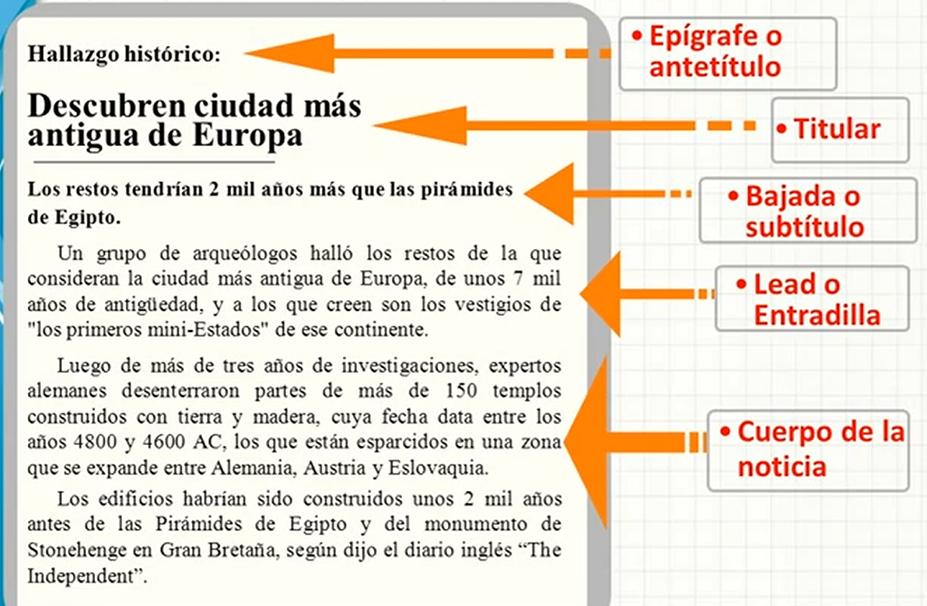
Los textos no literarios informativos
LA NOTICIA
Es un texto que informa sobre hechos o acontecimientos reales que son de interés y la comunidad debe saber.
Es objetiva, es decir, es solo realidad, no incluye hechos ficticios ni opiniones.
Se pueden leer en diarios, periódicos; además de escuchar y ver en la televisión o radio.
Si bien la noticia tiene la estructura que vemos en la imagen, encontramos que la mayoría no cumplen con todas estas partes. Aunque siempre encontramos titular, imagen y cuerpo de la noticia.
Las noticias suelen escribirse en columnas.

Slide 4
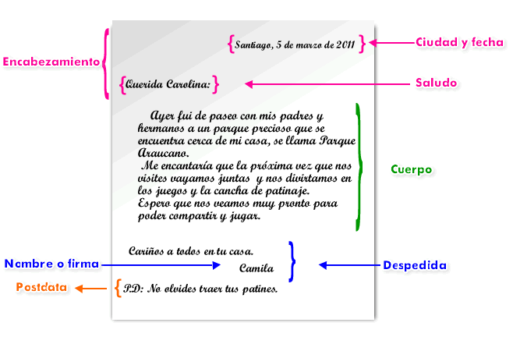
LA CARTA
Es un medio de comunicación escrita.
Tiene un emisor (quien envía la carta), un receptor (destinatario o a quien se envía) y un mensaje.
La carta, con el tiempo ha evolucionado en correo o chat de redes sociales.
Biografía / Autobiografía
Es un texto cuyo propósito es informar sobre la vida de una persona.
La diferencia es que la biografía cuenta la vida de otra persona; mientras que la autobiografía cuenta mi propia vida.
La estructura de estos textos comienza con el nombre completo de la persona; debajo el año de nacimiento y/o de muerte; y luego la vida en orden cronológico contando sobre su infancia, familia, estudios, logros, obras póstumas, etc.
Se puede agregar una o más imágenes para complementar la información, siendo muy importante que haya una con la imagen de la persona de la que se habla.

Slide 5
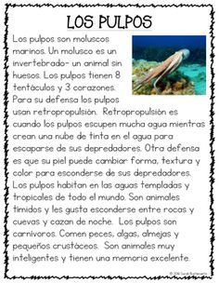
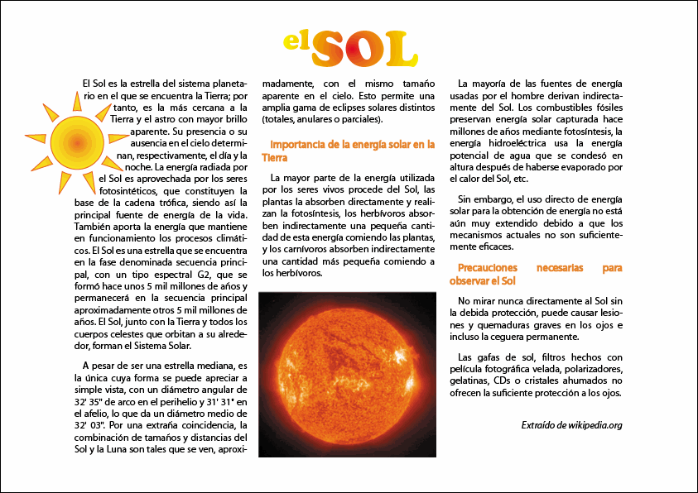
Artículo informativo
Es un texto que entrega información sobre un tema específico. Por lo que es un gran aporte cuando queremos investigar.
Se escribe en párrafos y se acompaña con imágenes que complementen la información.
OPINAR
Opinar consiste en decir lo que pienso con respecto a algo para convencer al otro.
Cuando opino sobre un texto, video, conversación, entre otros, debo entregar argumentos, es decir, ideas que respalden y demuestren lo que digo.
Puedo usar frases como: “Opino que… porque…además en el texto dice…” “Estoy de acuerdo porque… y en el texto dice…” “No estoy de acuerdo porque… y en el texto se demuestra porque…”
La formula para opinar es:
LO QUE OPINO + POR QUÉ LO PIENSO + QUÉ PARTE DEL TEXTO LO DICE O DEMUESTRA QUE TENGO RAZÓN.
Profundiza esto leyendo la parte APRENDO que está en la página 191

